Slide 1
СТРУКТУРА ВОПРОСА
Галина Вениаминовна Сорина

Slide 2
Для понимания особенностей функционирования ВОП в различных коммуникативных практиках, в частности в процессе принятия решений, очень важно понимать структурные особенности вопроса.

Slide 3
В структуре любого вопроса всегда присутствуют два необходимых элемента и один дополнительный, чаще всего встречающийся, но не являющийся необходимым. Необходимые структурные элементы вопроса – это известное вопроса и неизвестное вопроса. Третий элемент – это вопросительное слово.

Slide 4
Известное вопроса иначе называется явной предпосылкой вопроса. В явной предпосылке вопроса описывается то состояние дел, которое известно спрашивающему. В нее спрашивающий как бы закладывает имеющуюся у него исходную базовую информацию.
Например, формулируя вопрос: «В чем заключается миссия организации?» – спрашивающий утверждает, что у организации есть или должна быть какая-то миссия. Он только просит уточнить, в чем заключается конкретная миссия, конкретной организации.

Slide 5
В каждом нериторическом вопросе содержится императивное требование спрашивающего расширить исходную базовую информацию, заложенную им в явную предпосылку вопроса. Вместе с тем в каждом вопросе есть определенная психологическая установка, надежда на то, что ответ может быть получен.

Slide 6
Императивный элемент, присутствующий в вопросе, например, очень четко проявляется во время так называемых «мозговых атак», в ходе совещаний, интервью оргконсультантов, журналистов или социологов. Императивная установка вопроса как бы предписывает конкретному человеку, группе лиц то, над чем он/они должны думать. Например, Хинтикка следующим образом описывает императивный элемент вопроса: «Сделай так, чтобы я узнал, что…» [Хинтикка, 1974. С. 306].

Slide 7
В то же время каждый вопрос в определенном смысле в своей явной предпосылке представляет статус спрашивающего, например его эпистемический статус, когнитивную компетентность и т.д. Эти виды компетентности спрашивающего могут быть описаны, по крайней мере, при помощи следующих фраз: «а знает, что …», «а знает, где…», «а знает, когда…», «а знает, почему…» [см. там же. С. 309].

Slide 8
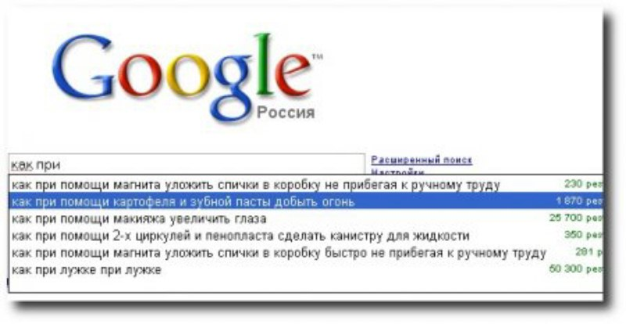
Для определения уровня профессионализма/непрофессионализма достаточно проанализировать вопросы, которые задает человек.
Для определения
Понимания текста
тоже необходимы
ВОП.

Slide 9
Например, каждый россиянин, оформляя документы для получения загранпаспорта, должен написать заявление о выдаче паспорта. Вопрос № 13 этого заявления сформулирован следующим образом: «Не уклоняетесь ли вы от исполнения обязанностей, наложенных судом?». Вне зависимости от того, какой вариант ответа выберет для себя респондент (не уклоняюсь/уклоняюсь), явная предпосылка вопроса сформулирована таким образом, что оказывается, будто любой человек, желающий получить загранпаспорт, когда-то находился под судом и суд наложил на него какие-то обязанности. Задача заключается только в том, чтобы определиться, «уклоняется» некто или «не уклоняется» от исполнения обязанностей, наложенных судом. Дополнительные комментарии, думаю, излишни.

Slide 10
Явная предпосылка вопроса фактически служит несущей конструкцией любого вопроса, ибо как раз в нее закладывается та исходная базовая информация, которую необходимо расширить. Спрашивающий через явную предпосылку вопроса как бы информирует о том, что он знает, и просит, настаивает, требует (в зависимости от ситуации и системы отношений между спрашивающим и отвечающим) расширить имеющуюся у него информацию.

Slide 11
Именно благодаря явной предпосылке любой вопрос является своеобразной формой утверждения. Явная предпосылка вопроса фактически оказывается множеством тех суждений, которые содержатся в тексте вопроса. В рамках явной предпосылки вопроса чаще всего (в случае, если вопрос правильно сформулирован) четко отмечено пространство, предназначенное для расширения имеющейся информации.

Slide 12
Итак, вопросы задают направление поиска информации, прокладывают путь в хаосе неполной, незавершенной, неявной информации. Так, например, все детективные рассказы о Шерлоке Холмсе могут быть представлены «в форме действительных или воображаемых вопросов, которые Холмс адресует самому себе (или читателю)» [Хинтикка, 1987. С. 271]. При помощи вопросов Холмс «воскрешает что-то в памяти» – в своей или чужой, превращает неявное знание в явное.
Важно понять, что неявное знание часто оказывается определяющим и в процессе принятия решений. Именно этот вид знания порой срабатывает в ходе мгновенного принятия решений. Еще Н. Хилл писал, что самые известные из процветающих бизнесменов были людьми мгновенного решения [Хилл, 1997. С. 79]. Но что стоит за этим мгновенным решением?

Slide 13
Другое дело, что образ конечной цели в случае возникновения, например, каких-то административных, управленческих проблем, не всегда может быть различим субъектами, находящимися внутри проблемной ситуации. Аналогичная ситуация складывается в процессе проведения социологических исследований. Образ конечной цели оказывается неразличимым для респондентов, отвечающих на вопросы анкеты, но вполне различим для социолога, разработавшего программу проведения социологических исследований.
Опытный администратор может осознавать факт возникновения какой-то проблемы, которую нужно решить, но при этом не идентифицировать проблему строгим образом. Кроме того, возможно осознание проблемы без понимания способов ее решения.

Slide 14
Основа решения, образ конечной цели выстраиваются внутри системы вопросно-ответных процедур.

Slide 15
Принятие решения как процесс органически включает в себя вопросы и ответы. Любое управленческое действие направлено на решение определенных вопросов-задач, и любое управленческое действие предваряется конкретным решением. Адекватная постановка вопросов, включая организационно-управленческие, является результатом сложной мыслительной деятельности.

Slide 16
Условия корректного вопрошания
Порой оказывается сложно задать вопрос. Почему?
Это происходит по целому ряду разноуровневых причин логического, психологического, этического, социального, профессионального характера.

Slide 17
Нельзя задать вопрос в профессиональной сфере, не имея исходных знаний о ней, не владея соответствующим понятийным аппаратом. Чем выше уровень профессионализма спрашивающего, тем более квалифицированно формулируется явная предпосылка вопроса. Т.Е. Эпистемический статус спрашивающего.

Slide 18
В самой общей форме зависимость между качеством вопрошания и профессиональным уровнем может быть сформулирована следующим образом. Без определенного уровня профессионализма в конкретной сфере деятельности и в то же время без знания элементарных правил функционирования вопросно-ответной процедуры трудно сформулировать адекватный вопрос, влияющий, например, на процесс принятия решений.

Slide 19
Важно осознавать, что способ функционирования вопросно-ответной процедуры совершенно не зависит от области ее функционирования. Однако способность формулировать адекватные вопросы в конкретной области профессиональной деятельности зависит от уровня профессионализма субъекта, формулирующего вопрос.

